Slide 1

Витоша – Черни връх
Вероника, 1а клас
25 ОУ „д-р Петър Берон“

Slide 2
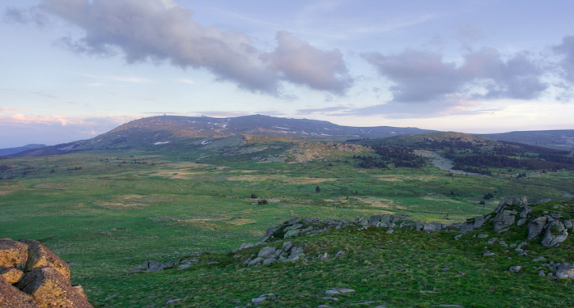
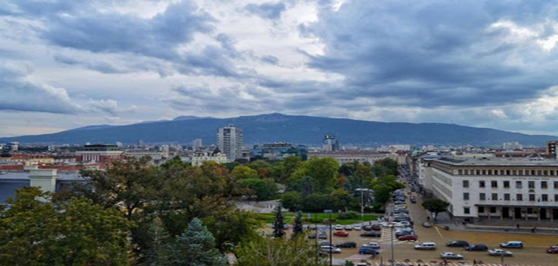
Една забележителност, която обичам да посещавам е планината Витоша
Тя се намира до родния ми
град - София

Slide 3
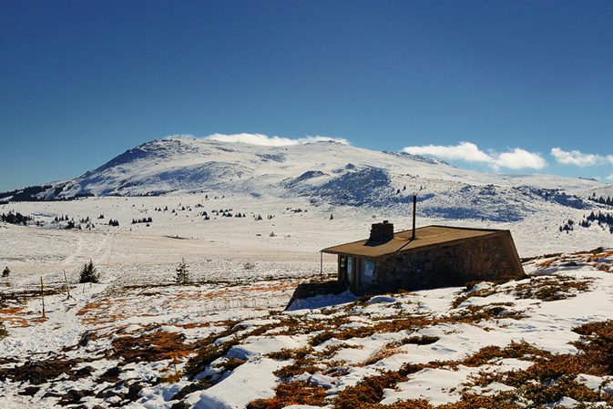
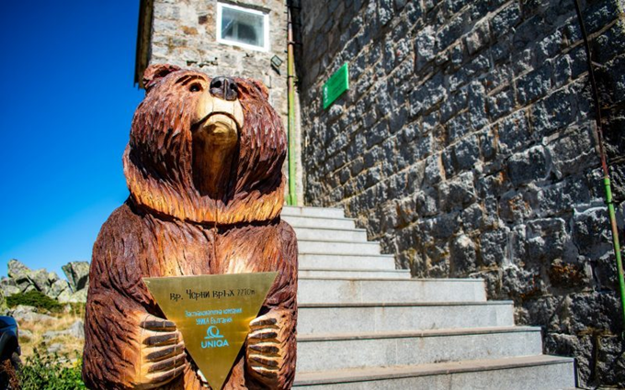
Витоша е природен парк с най-висок връх Черни връх – 2292 м н.в.

Slide 4
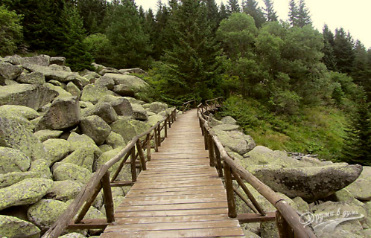
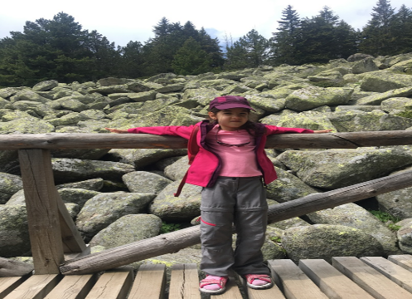
Интересно нещо в планината е, че има много каменни реки.

Slide 5
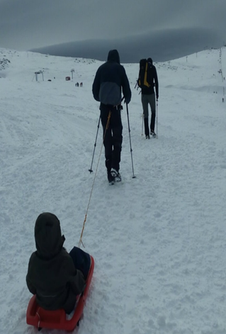
На Витоша има писта за ски – Лалето, както и много хубави места за спускане с шейни. Аз обичам да се качвам до Черни връх.

Slide 6
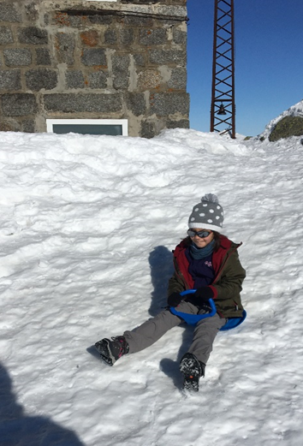
И да се спускам с шейна
чак до хижа Алеко.

Slide 7
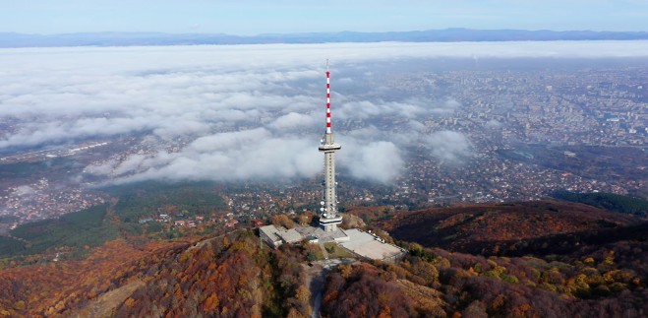
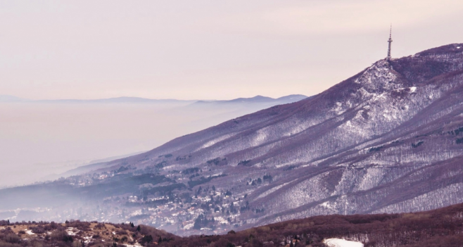
Друг интересен обект е телевизионната кула в местността Копитото. Тя се вижда от много места в града.

Slide 8
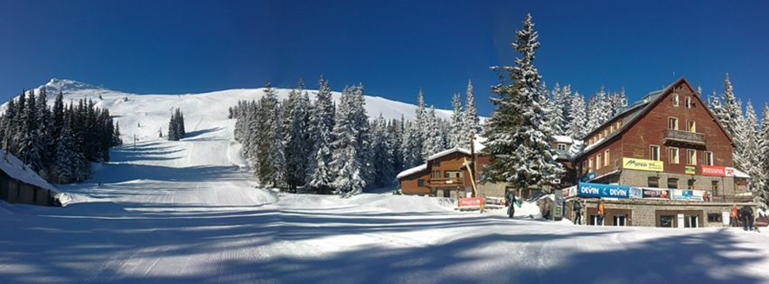
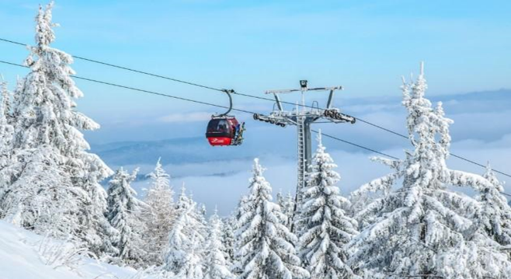
За опазването на планината винаги си нося найлонова торбичка, за да си събирам отпадъците и да ги изхвърям в кофа за боклук в града.
Друг начин за опазване на планината чиста е като се качваме до удобните пътеки за разходка с градския транспорт или с лифт.

